Slide 1
Види, будова, налагодження та захист носіїв інформації

Slide 2
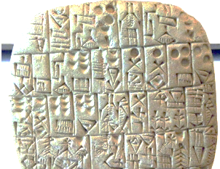
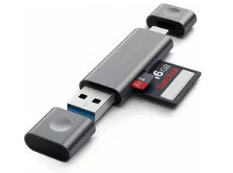
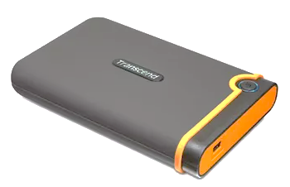
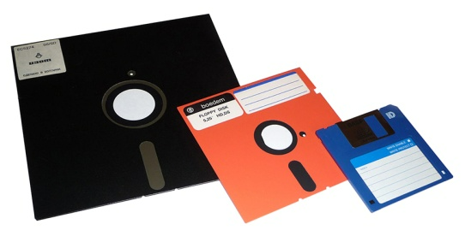


Що таке носії інформації?
Носії інформації – це пристрої або матеріали, призначені для зберігання, передачі та обробки даних. Вони забезпечують збереження інформації в різних формах та форматах.

Slide 3
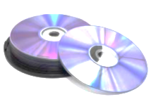
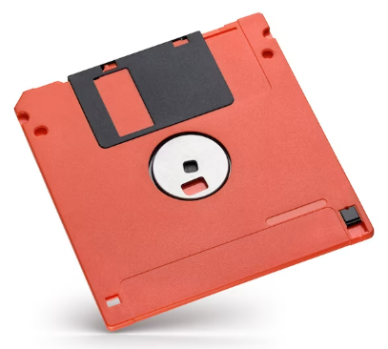
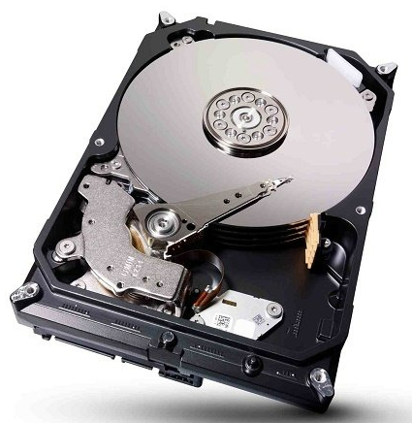

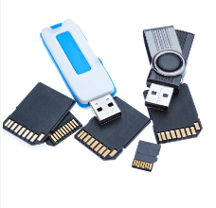
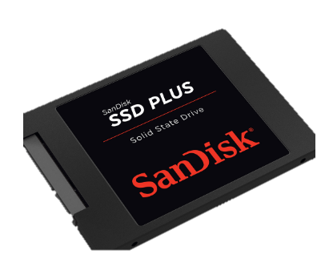








Види носіїв інформації
Оптичні носії: CD, DVD, Blu-ray
диски.
Магнітні носії: жорсткі диски (HDD), магнітні стрічки.
Флеш-носії: USB-накопичувачі, карти пам’яті, твердотільні накопичувачі (SSD).
Хмарні сховища: онлайн-сервіси для зберігання даних, такі як Google Drive, OneDrive, Dropbox

Slide 4
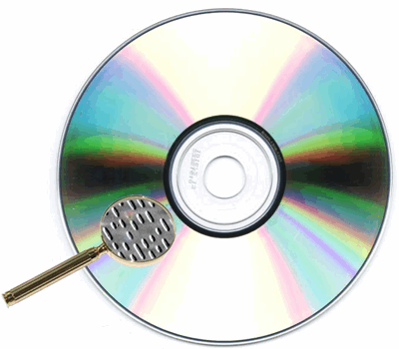
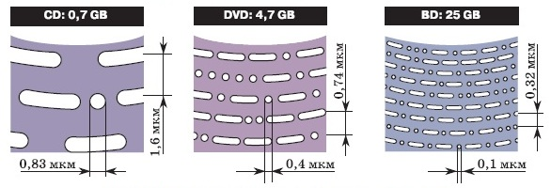
Будова носіїв інформації
Оптичні диски: складаються з полікарбонатної основи, відбивного шару та захисного покриття.
Blu-ray Disc (BD)
Compact Disc (CD)
Digital Multilayer Disk.
Digital Versatile Disc (DVD)
Enhanced Versatile Disc (EVD)
Finalized Versatile Disc (FVD)
Fluorescent Multilayer Disc.
GD-ROM.

Slide 5
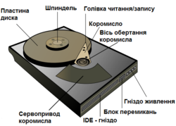
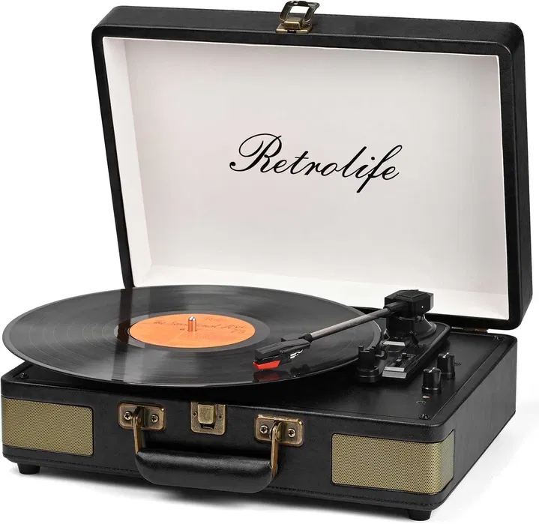
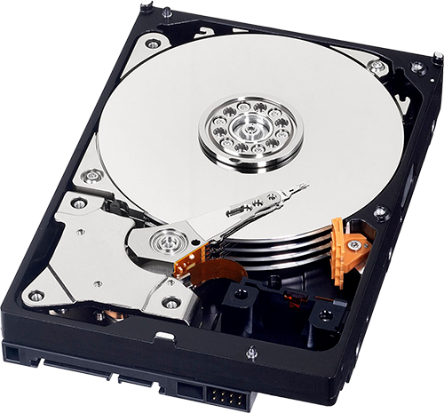
Будова носіїв інформації
Жорсткі диски (HDD): включають магнітні пластини, шпиндель та головку зчитування-запису.

Slide 6

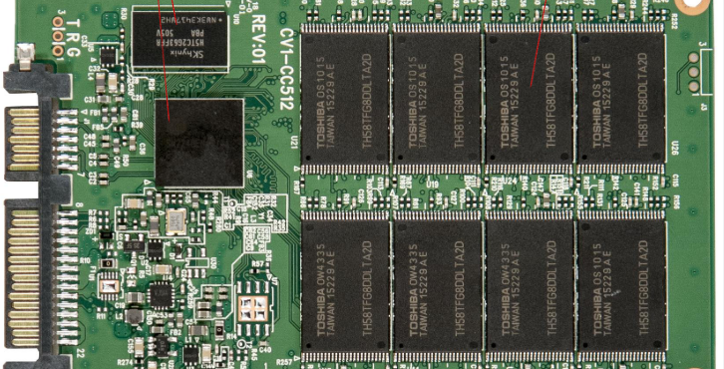
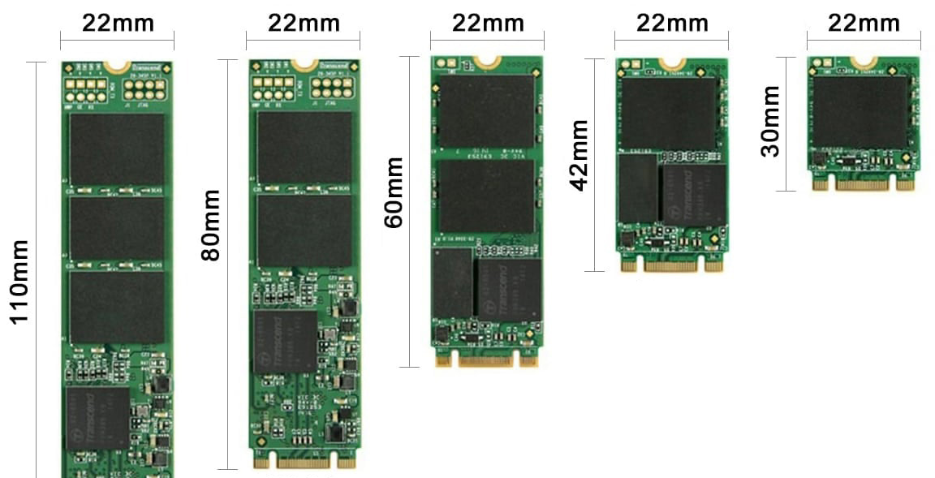
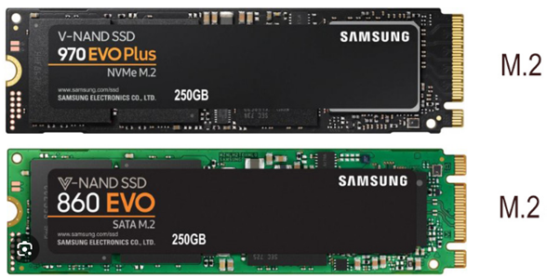
Будова носіїв інформації
Твердотільні накопичувачі (SSD): містять чипи пам’яті NAND, контролер та кеш-пам’ять.

Slide 7
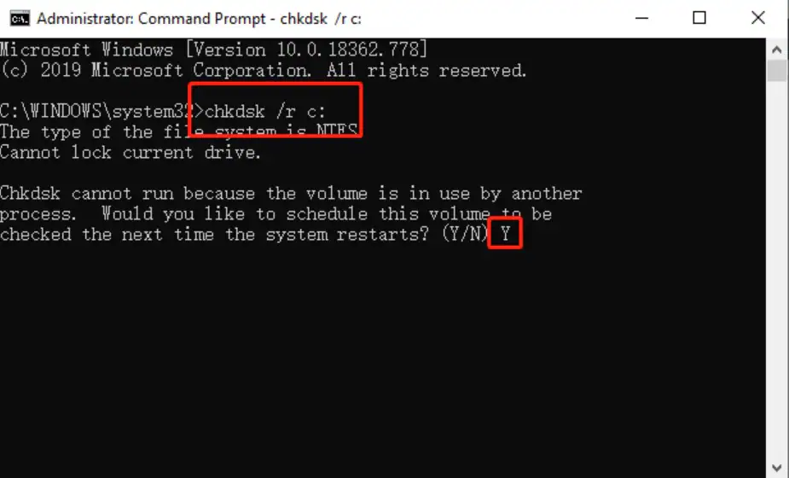
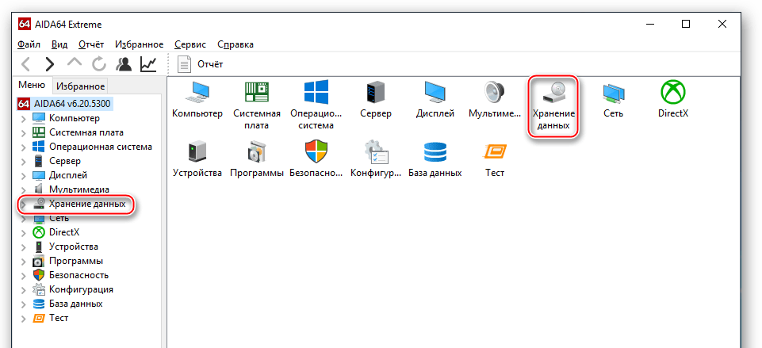
Налагодження носіїв інформації
Перевірка на помилки: використання інструментів, таких як CHKDSK або SMART, для діагностики та виправлення помилок на носії.
https://daad.org.ua/13310-perevirka-s-m-a-r-t-zhorstkogo-diska.html

Slide 8
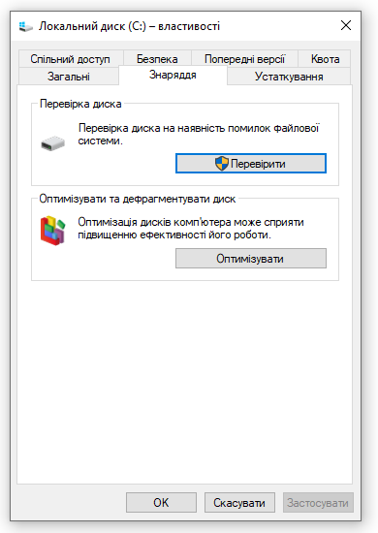
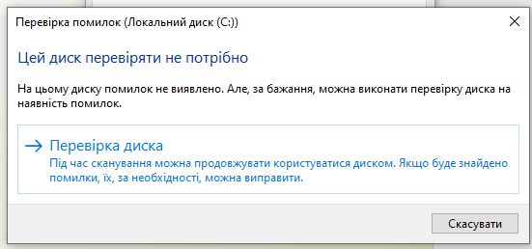
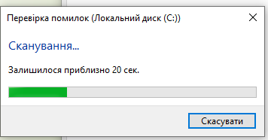
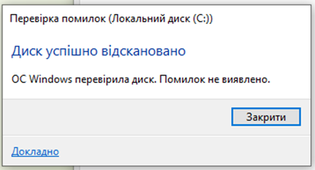
Перевірка на помилки за допомогою
Windows
Клацніть диск правою кнопкою миші, щоб виконати перевірку диска, а потім виберіть «Властивості».

Slide 9
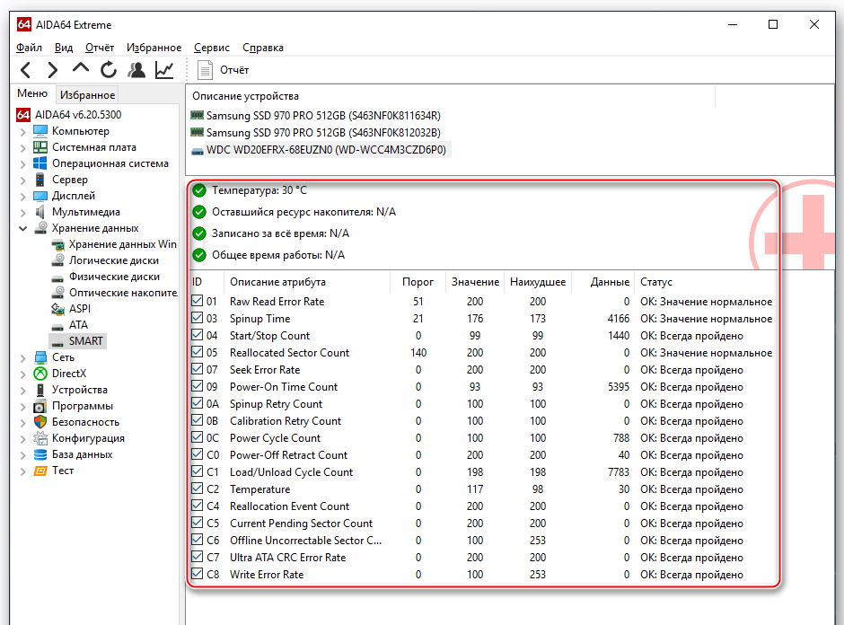
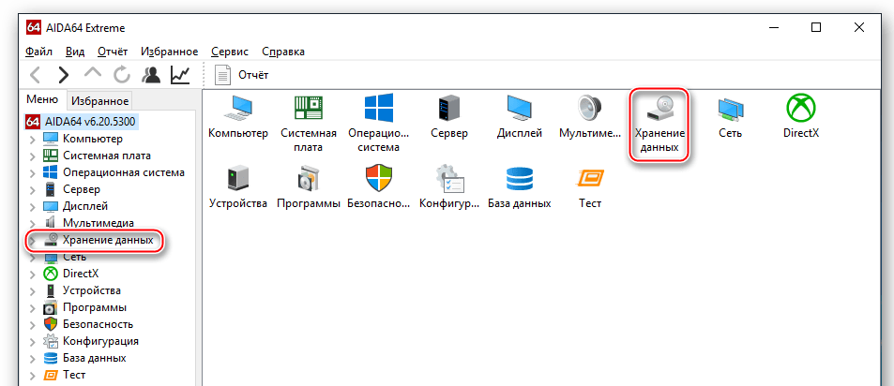
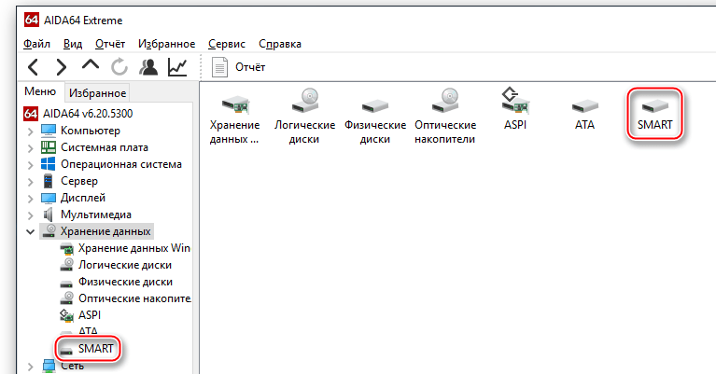
SMART діагностика
Перейдіть до розділу «SMART» таким же чином.
Як бачите, першими йдуть такі показники як “Температура”, “залишився ресурс накопичувача» , " Записано за весь час» і “загальний час роботи” . На деяких дисках показання останніх трьох можуть збиватися до «N/A», але це не страшно. Якщо з ними було щось не так, AIDA64 відстежив би це за будь-яким із оцінюваних атрибутів. До речі, програма дає свою оцінку в колонці »Статус" і виводить там відповідне якості роботи Значення.
Перегляньте дані S. M. A. R. T.

Slide 10
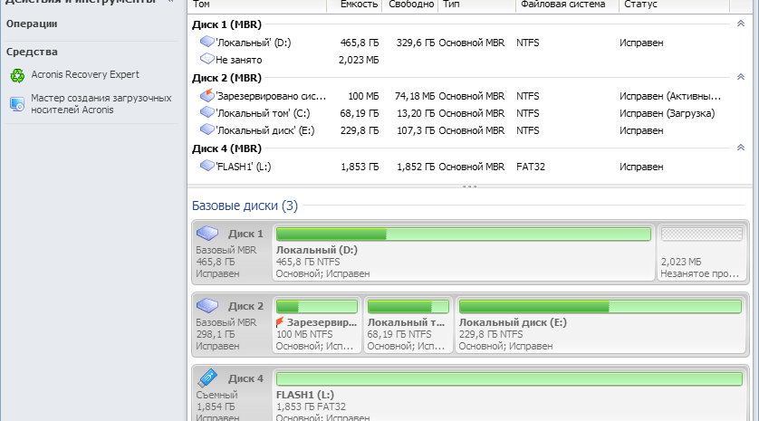
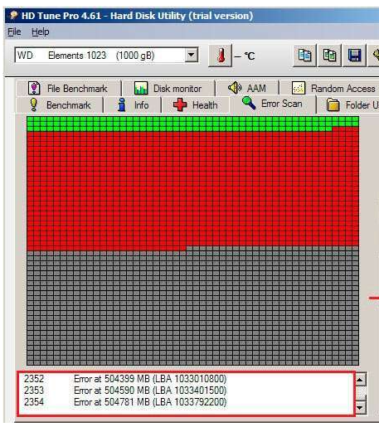
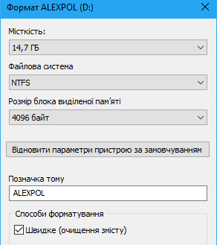
Налагодження носіїв інформації
Форматування: створення файлової системи на носії для підготовки до використання.
Високорівневе повне форматування — процес створення головного завантажувального запису з таблицею розділів і (або) структур порожньої файлової системи, установки завантажувального сектора і тому подібних дій, результатом яких є можливість використовувати носій в операційній системі для зберігання програм і даних. У процесі форматування також перевіряється цілісність поверхні носія для виправлення (блокування) дефектних секторів. Існує також спосіб «швидкого форматуванням» (без перевірки носія).

Slide 11
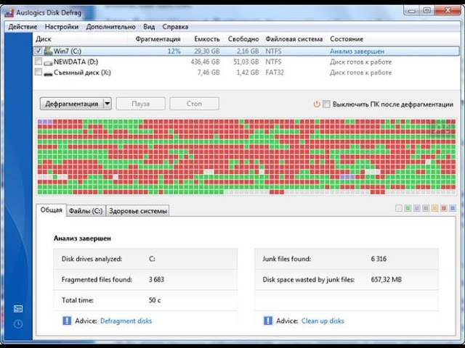
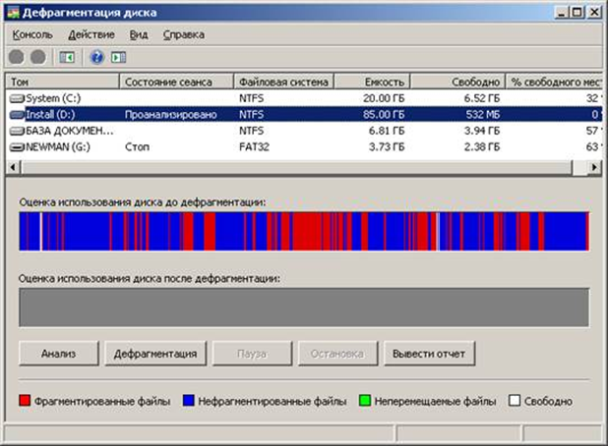
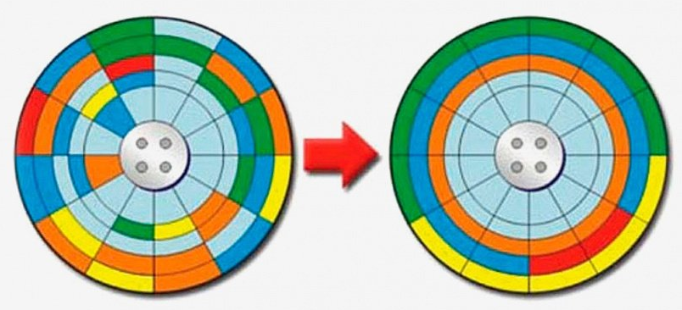
Налагодження носіїв інформації
Дефрагментація: оптимізація розташування файлів на жорсткому диску для підвищення швидкості доступу (актуально для HDD).
За промовчанням Windows автоматично оптимізує диски щотижня. Але якщо ви хочете змінити цей розклад, щоб він був більш менш частим, ви можете. Ось як це зробити.
Виберіть панель пошукуна панелі завдань та введіть defrag.
Виберіть Дефрагментація та Оптимізація дисків у списку результатів.
У розділі Запланована оптимізація виберіть Редагувати установки .
Ви можете змінити розклад на Щоденний , Щотижня , Щомісячно або повністю відключити його, налаштувати його, щоб збільшити частоту, якщо в ньому не вистачає оптимізації три рази, і вибрати, до яких дисків належить розклад.

Slide 12


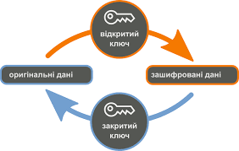

Захист носіїв інформації
Шифрування даних: використання програм, таких як BitLocker або VeraCrypt, для захисту даних від несанкціонованого доступу.

Slide 13



Захист носіїв інформації
Резервне копіювання: регулярне створення копій важливих даних на зовнішніх носіях або в хмарних сховищах.
Повне (Full Backup) – копіюються всі дані.
Додаткове (Incremental Backup) – копіюються лише зміни з останнього резервного копіювання.
Диференційне (Differential Backup) – зберігає всі зміни з моменту останнього повного резервного копіювання.

Slide 14

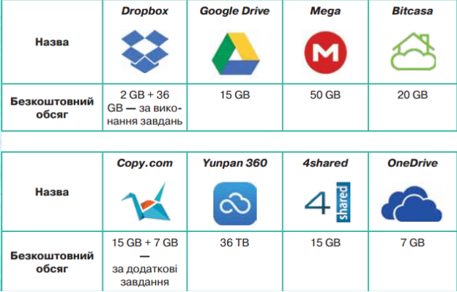
Хмарні середовича (cloud storage)
— це модель зберігання даних у комп'ютері, в якій цифрові дані накопичуються в логічні пули, а фізичне зберігання охоплює кілька серверів (зазвичай у різних місцях). Фізичне середовище, як правило, належить хостинговим компаніям, які ним керують.

Slide 15



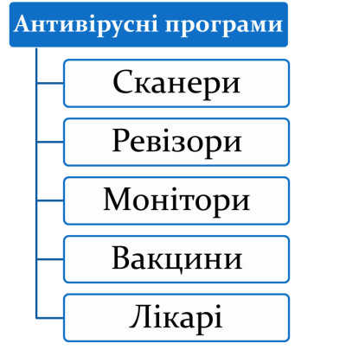

Захист носіїв інформації
Антивірусний захист: встановлення та регулярне оновлення антивірусного програмного забезпечення для захисту від шкідливих програм.

Slide 16
7 правил інформаційної безпеки
Використовуйте складі паролі
Використовуйте багатофакторну аутентифікацію
Потурбуйтеся про безпечне з’єднання у публічних Wi-Fi мережах Використовуйте та своєчасно оновлюйте антивірус
Натискайте на посилання обережно
Захищайте свій мобільний телефон так, як і комп’ютер
Будьте уважні при здійсненні платежів

Slide 17
Висновки
Існує різноманіття носіїв інформації, кожен з яких має свої особливості та застосування.
01
Правильне налагодження та обслуговування носіїв забезпечує їх довговічність та ефективність роботи.
02
Захист даних на носіях є критично важливим для запобігання втраті інформації та несанкціонованому доступу.
03

